Slide 1


بسم الله الرحمن الرحيم
اليوم / الأحد التاريخ/١٤٤٣/١٠/١٤
المادة( المهارات الرقمية )
الوحدة الثانية(العمل على الأرقام )
أ/صباح القحطاني
أهلاً وسهلاً بكم

Slide 2


الاستراتيجيات
جدول التعلم
الدقيقة الواحدة
الحوار والمناقشة

Slide 3

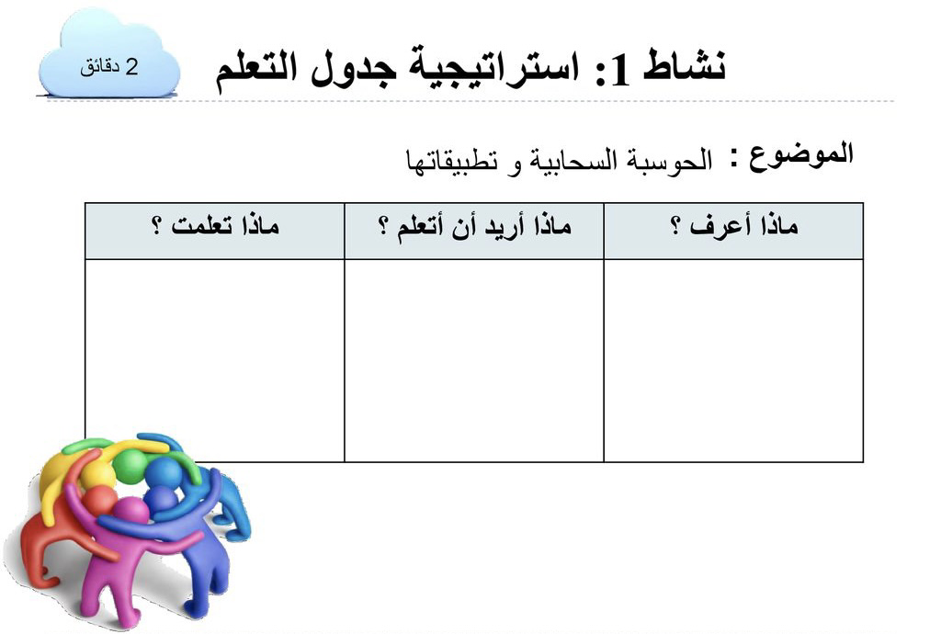
إدخال البيانات في جدول
البيانات
إجراء العمليات الحسابية في
جدول البيانات
الشرائح التقديمية
إدراج الصور
الانتقالات وتأثيرات الحركة
إدراج مقاطع الفيديو
جدول البيانات

Slide 4

الدرس الثاني
إدخال البيانات وإجراء العمليات الحسابية البسيطة

Slide 5


أهداف الدرس:
إدخال الأرقام والنصوص في جدول البيانات
تغيير اتجاه ورقة العمل
معرفة كيفية إجراء العمليات الحسابية في جداول البيانات.
تنسيق النص والأرقام في الخلايا
التعرف على اتجاه محاذاة الأرقام والنصوص عند ادخالها في جداول البيانات في برنامج مايكروسوفت إكسل (Microsoft Excel).
تغيير عرض العمود في جدول البيانات في برنامج مايكروسوفت إكسل (Microsoft Excel).
التعرف على برامج أخرى تشبه بحد كبير برنامج مايكروسوفت إكسل (Microsoft Excel) في المهمات والوظائف.

Slide 6



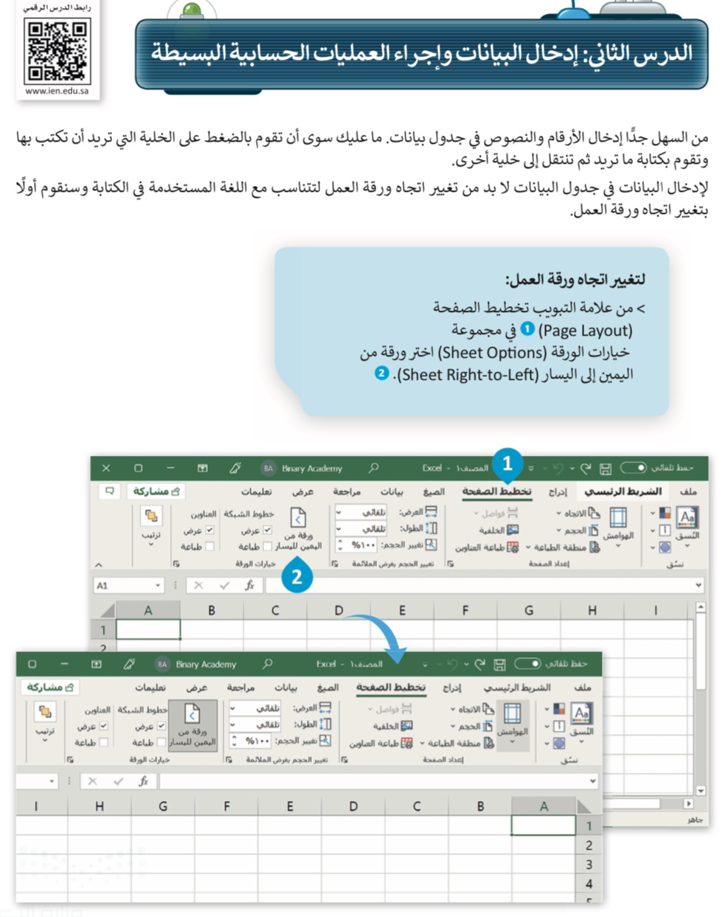
ص٥٦

Slide 7
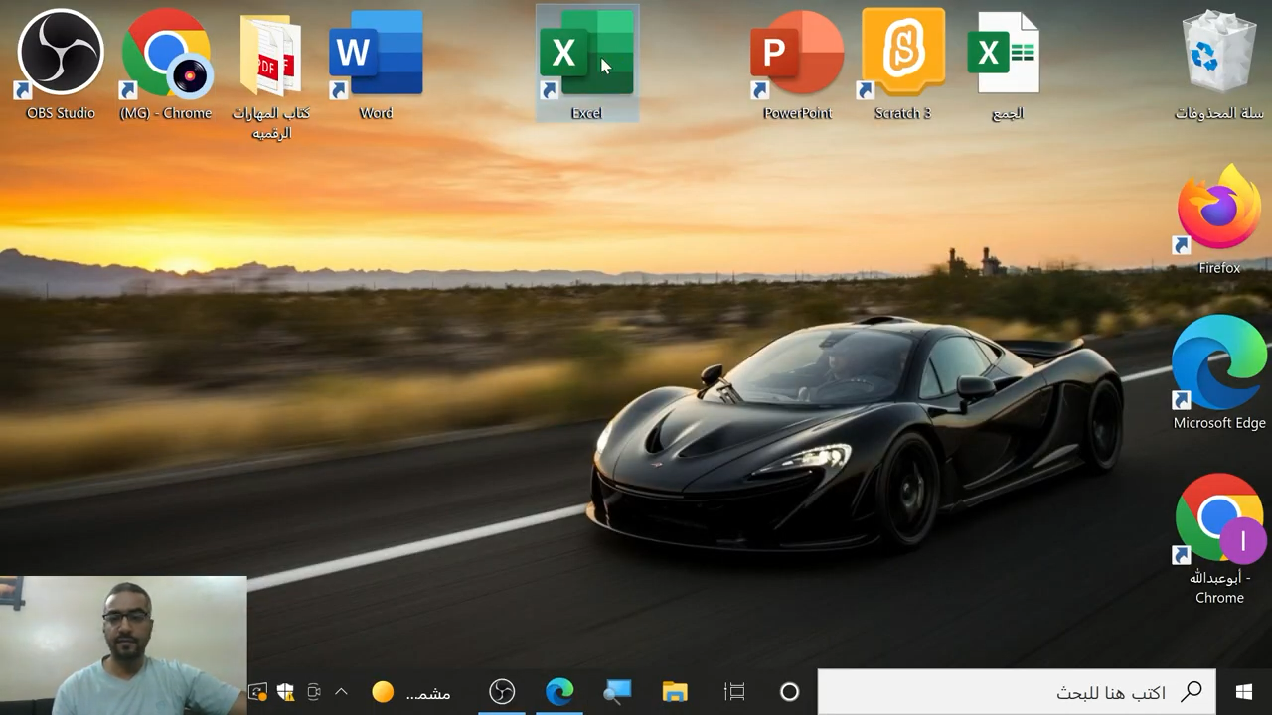

Slide 8
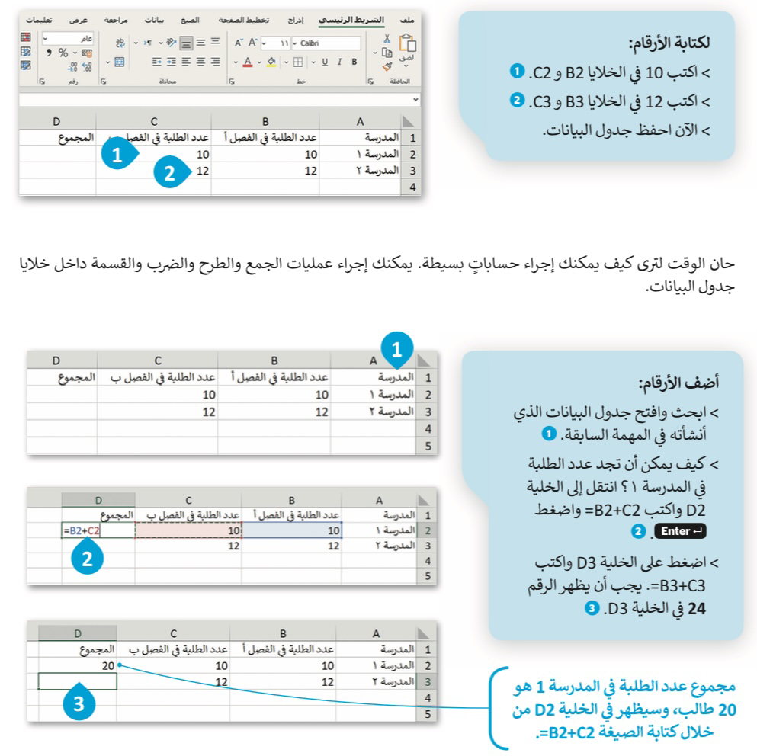
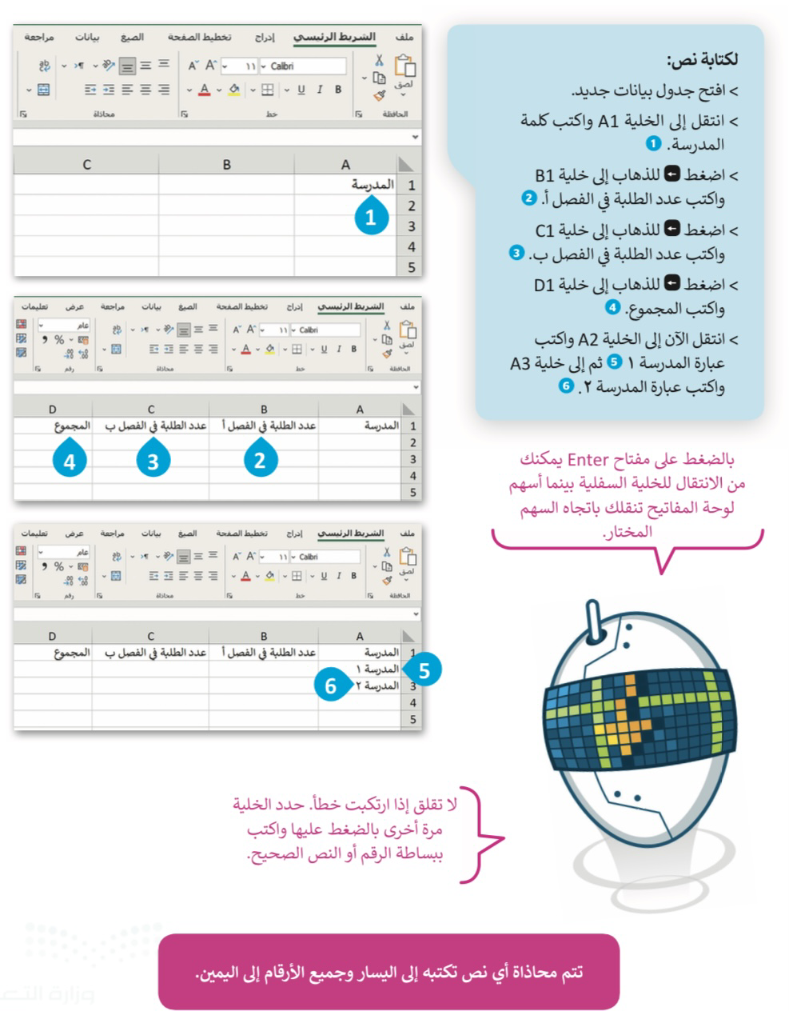
لنطبق الآن

Slide 9
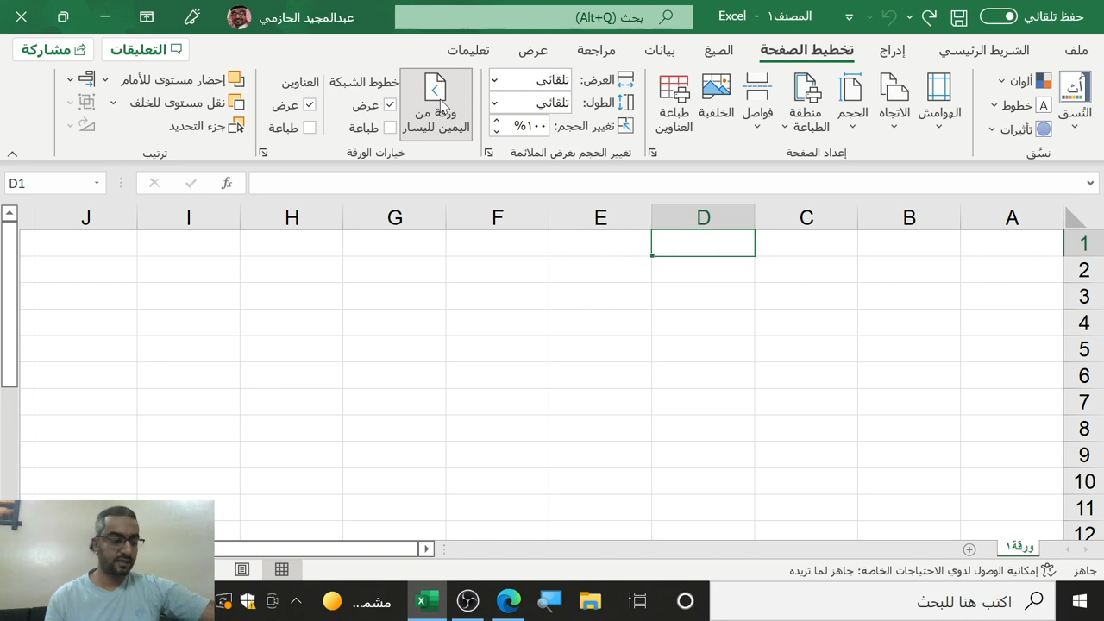

Slide 10
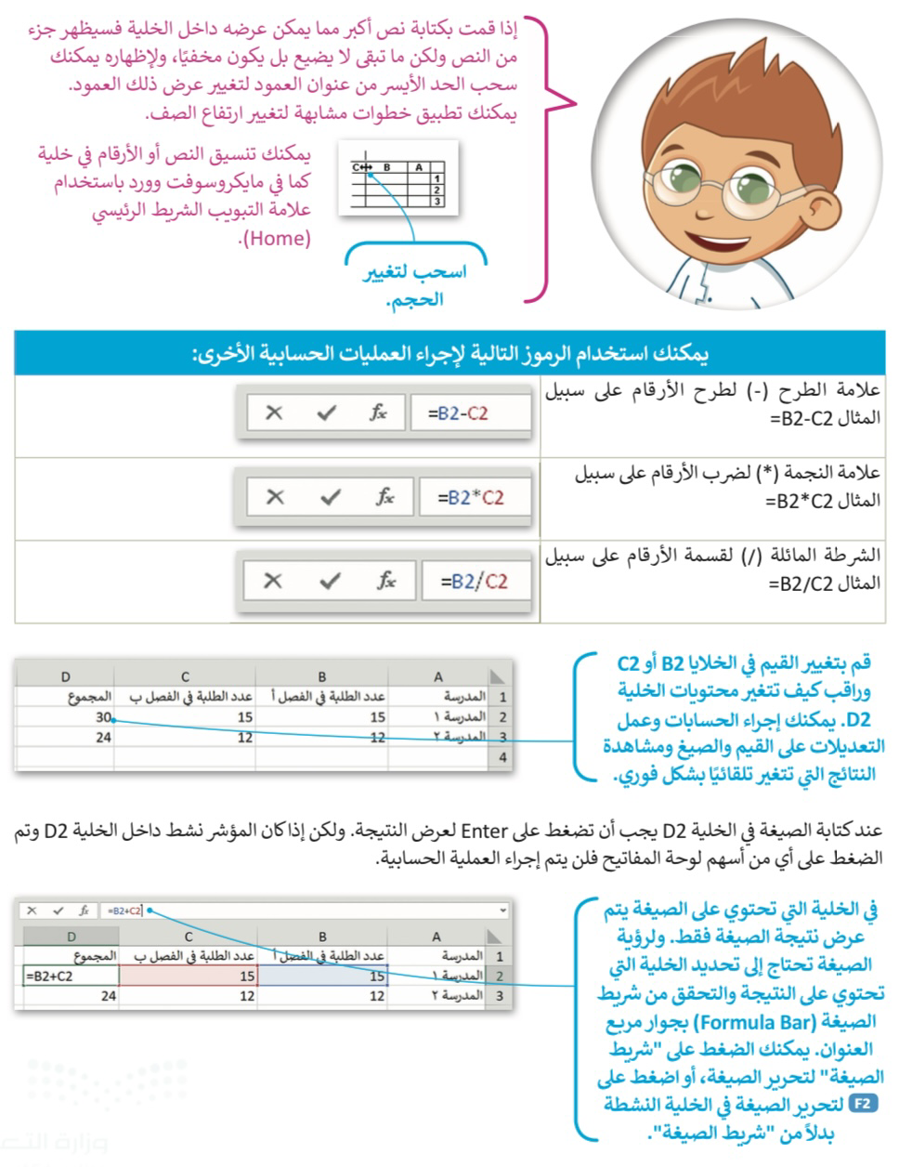
لنطبق الآن

Slide 11
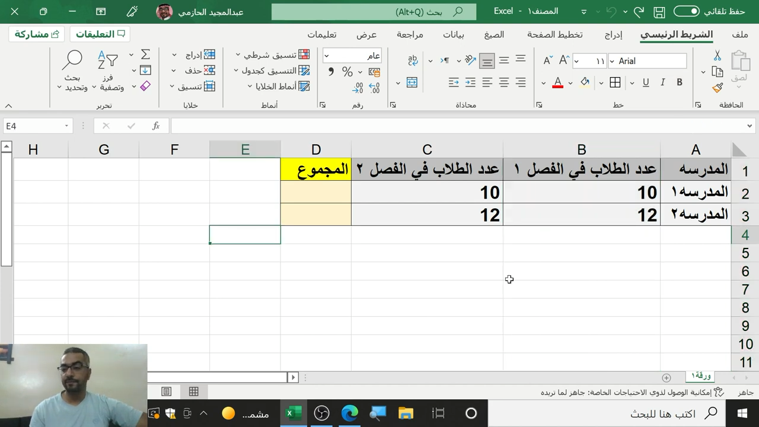

Slide 12

لنطبق معًا

Slide 13
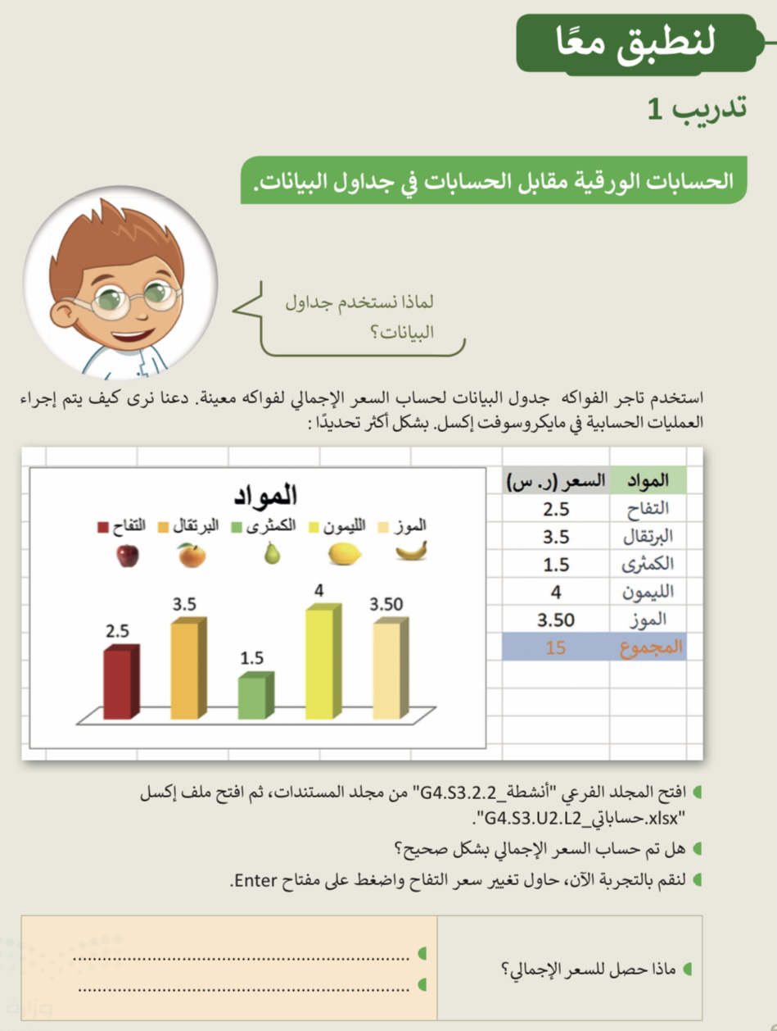


من أسرع نجمة اليوم تساعدنا في حل هذا التدريب العملي ؟
تدريب
عملي فصلي
لقد تم تحديث السعر الإجمالي لأنه تم تغيير محتوى الخلية المستخدمة في الصيغة

Slide 14
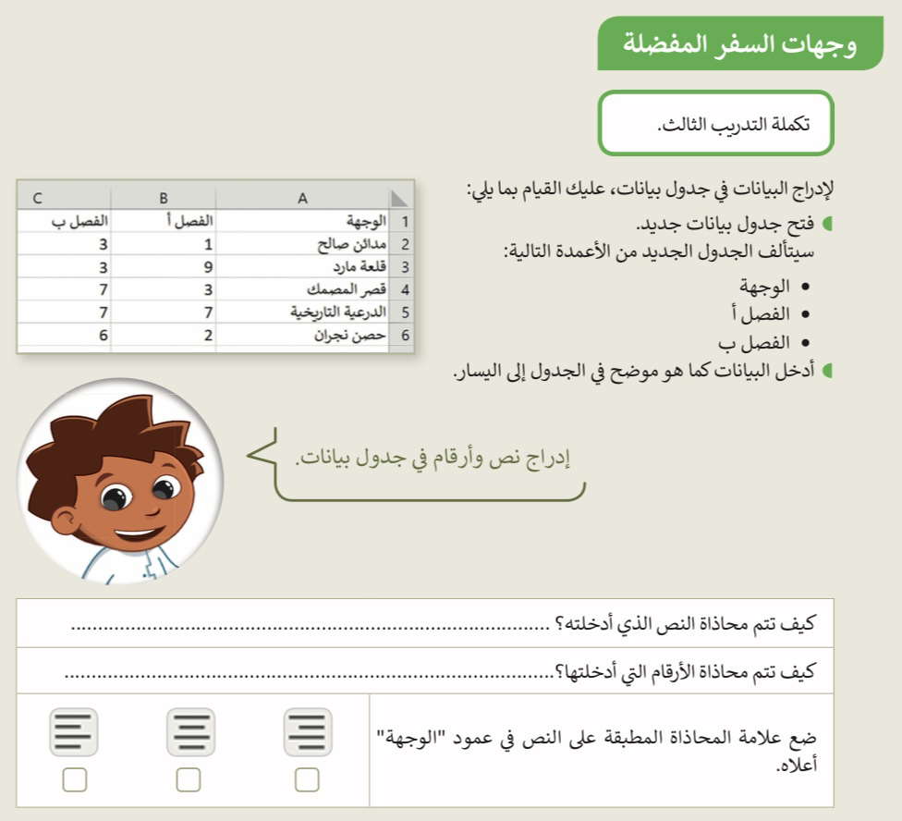
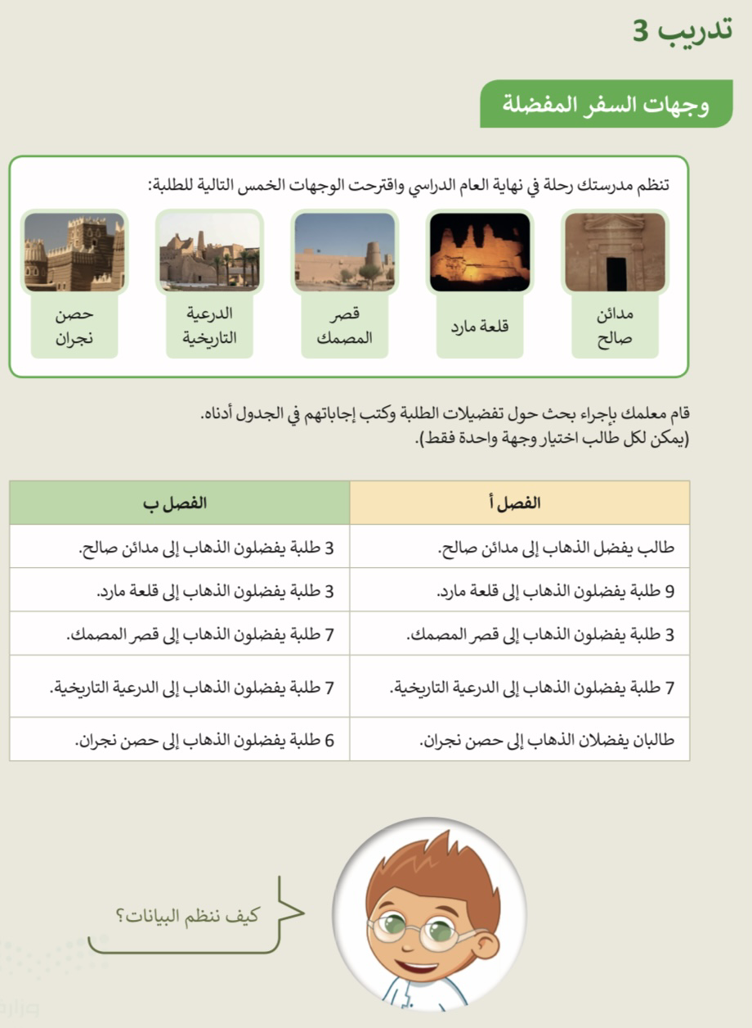

يتم محاذاة النص افتراضيًا إلى يسار الخلايا
يتم محاذاة الأرقام افتراضيًا إلى يمين الخلايا

Slide 15
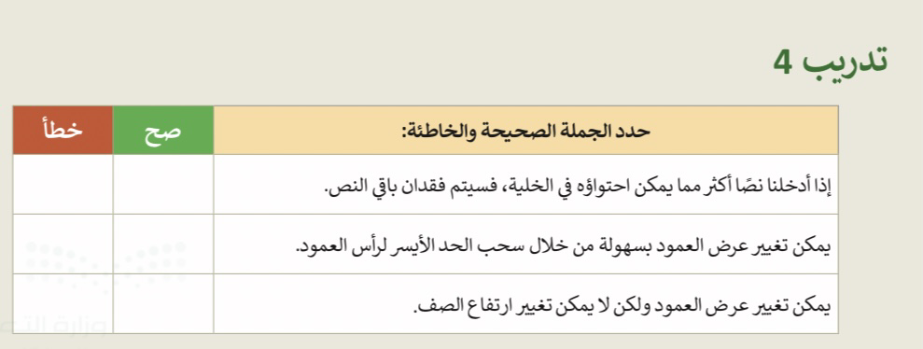
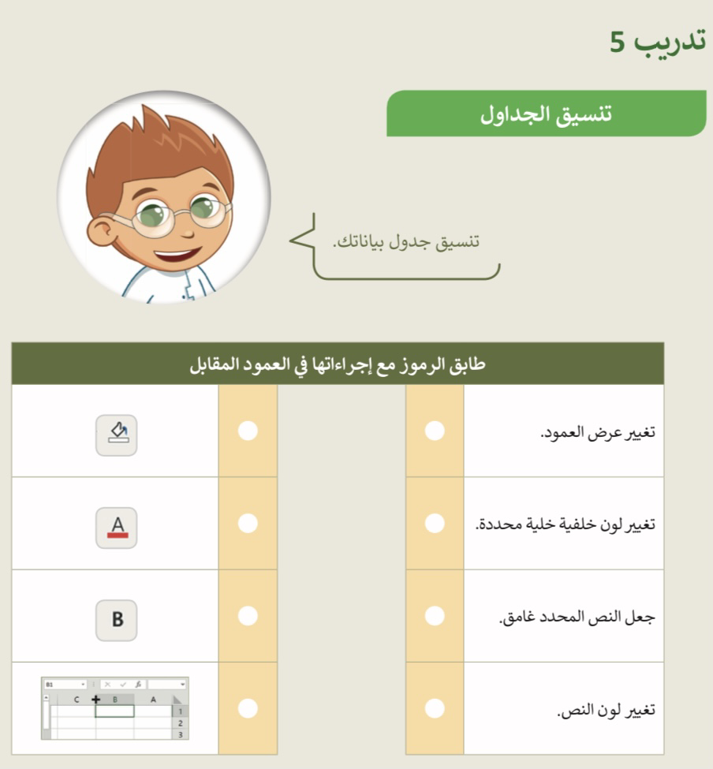

Slide 16
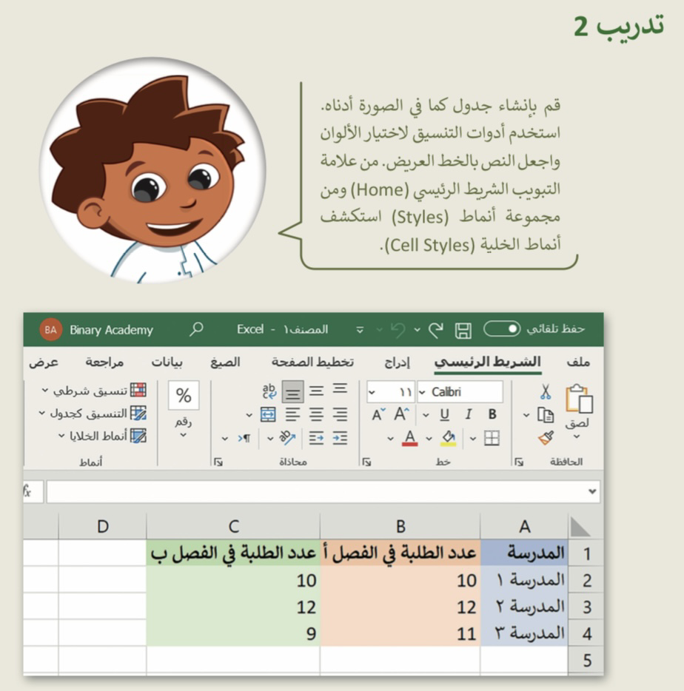
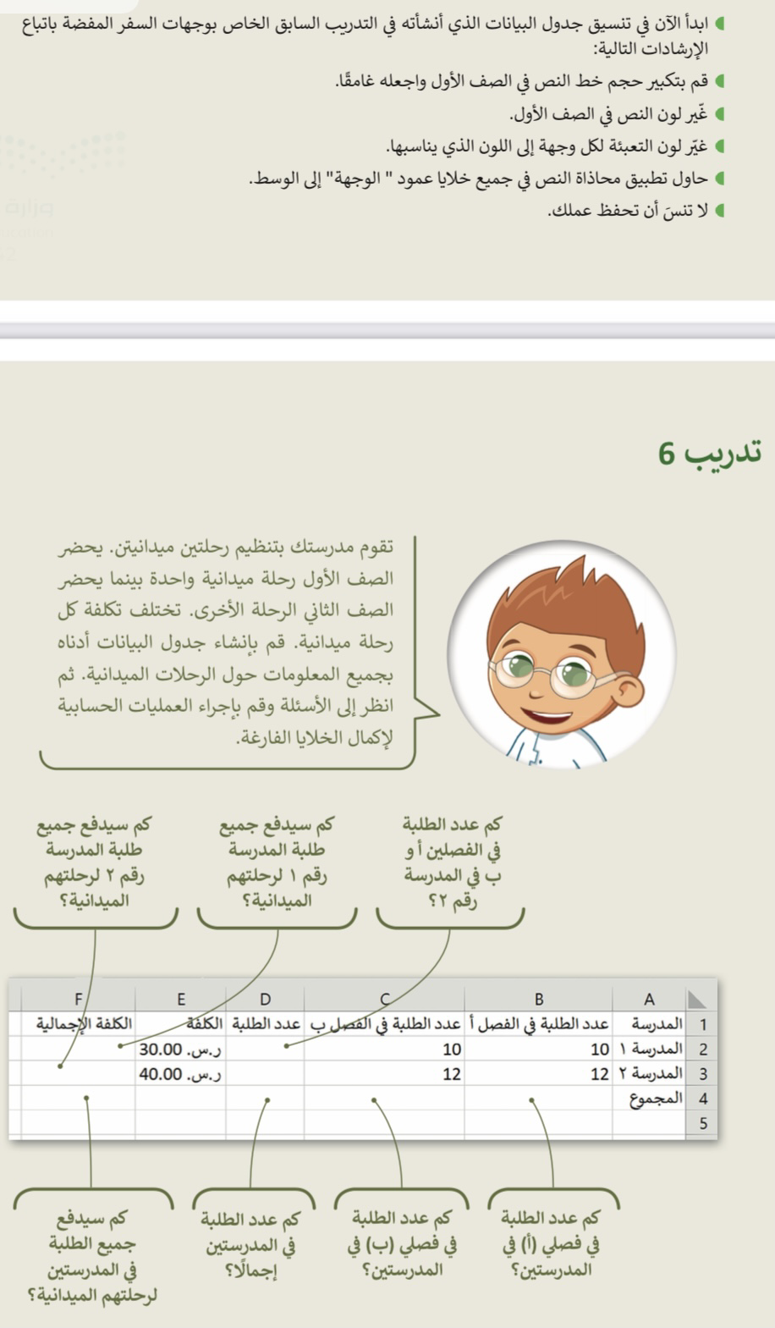
تدريب
عملي منزلي
أختاري أحد التدريبين التاليين لتطبيق العملي المنزلي

Slide 17
تدريب (٧) صفحة٦٦
و
تدريب (٨) صفحة ٦٧
واجب في الكتاب

Slide 18
استودعتكم الله الذي لاتضيع ودائعه
أ/صباح القحطاني
https://t.me/maharat_raqmia_sabah

